Slide 1
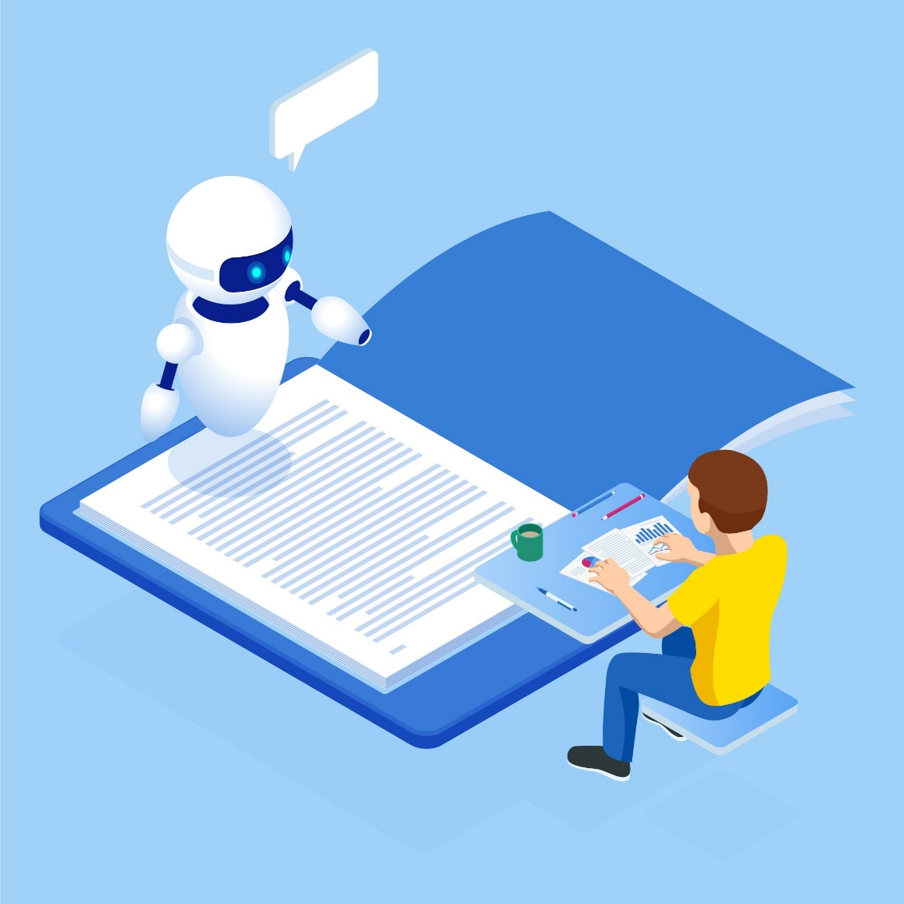
Inteligencia Artificial y Educación: Un Mundo de Posibilidades
La inteligencia artificial (IA) está revolucionando cada aspecto de nuestra vida, y la educación no es la excepción. Como docente pedagogo comprometido con la innovación, he explorado el uso de la IA en entornos de aprendizaje y he descubierto un potencial transformador que no solo mejora la enseñanza, sino que también amplía los horizontes de lo posible.

Slide 2
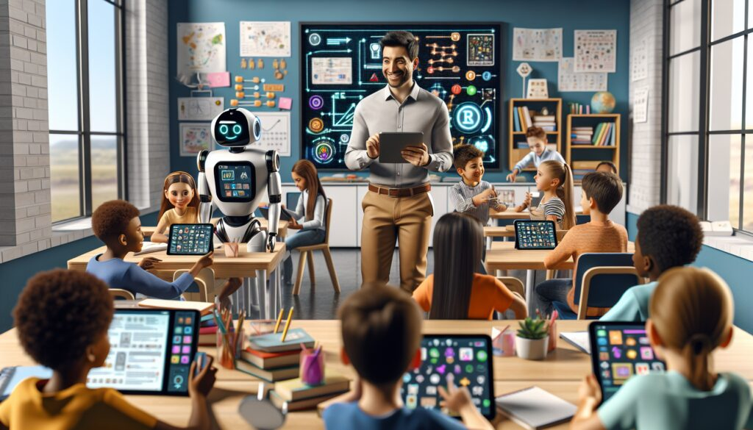
Nuestra Experiencia con la IA en la Universidad
Con mis alumnos hemos comenzado a integrar herramientas de inteligencia artificial en distintos momentos del proceso formativo.
Desde plataformas que adaptan el ritmo del aprendizaje al estilo del estudiante, hasta asistentes de escritura, generación de mapas mentales, simuladores de conversación en lenguas extranjeras, y análisis de datos para la mejora del rendimiento académico.
Además, nuestros estudiantes han aprendido a utilizar IA generativa (como ChatGPT o Copilot) para formular preguntas de investigación, mejorar sus ensayos, construir prototipos de negocios e incluso crear guiones para presentaciones.

Slide 3
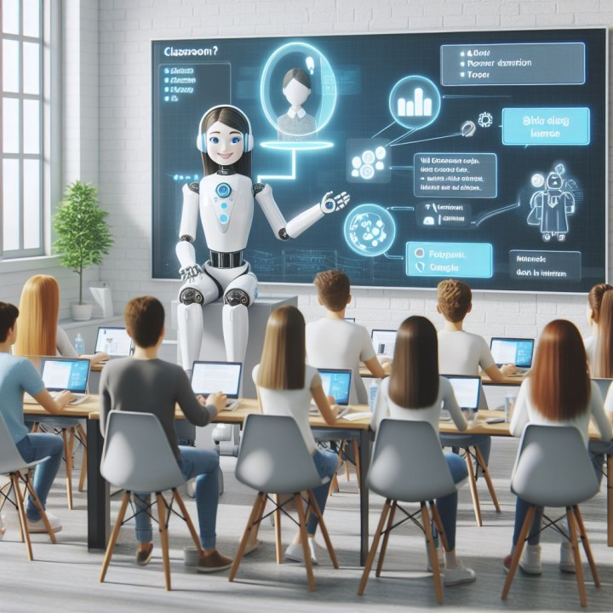
Preguntas Clave: Reflexiones Docentes sobre la IA
¿Qué cosas me parecen sorprendentes de la IA?
La capacidad de personalizar el aprendizaje en tiempo real según el progreso del estudiante.
La posibilidad de generar explicaciones en múltiples niveles de complejidad, desde lo básico hasta lo avanzado.
Su utilidad para fomentar la creatividad mediante la generación de textos, imágenes y música.

Slide 4
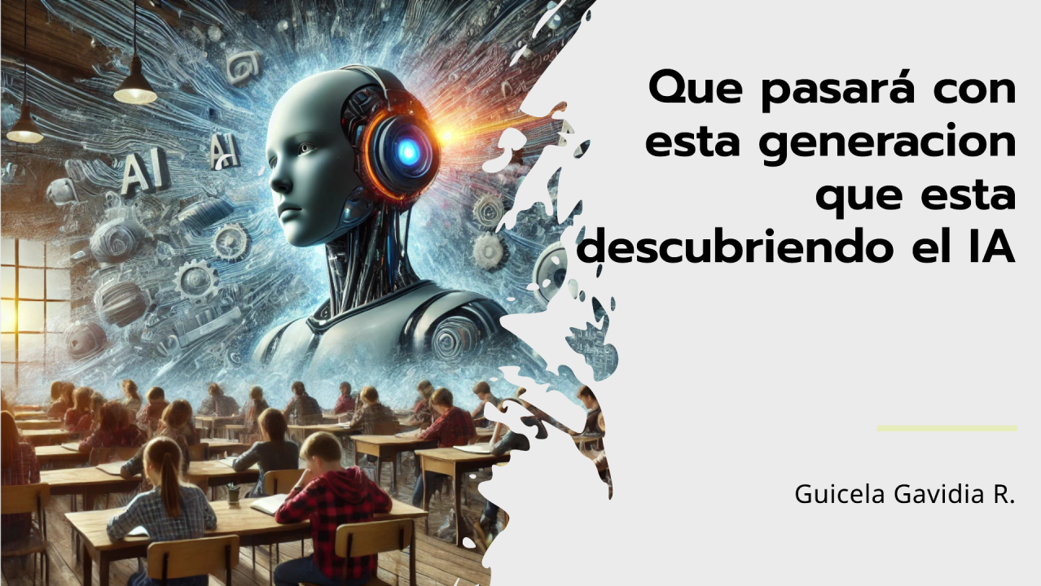
Preguntas Clave: Reflexiones Docentes sobre la IA
¿Qué cosas me preocupan y qué sugerencias daría para un mejor futuro?
Me preocupa la dependencia excesiva y el uso sin criterio de herramientas que podrían limitar el pensamiento crítico.
Sugiero formar a estudiantes y docentes en el uso ético y reflexivo de la IA.
Es vital promover la autorregulación, el pensamiento computacional y la alfabetización digital en todos los niveles.

Slide 5
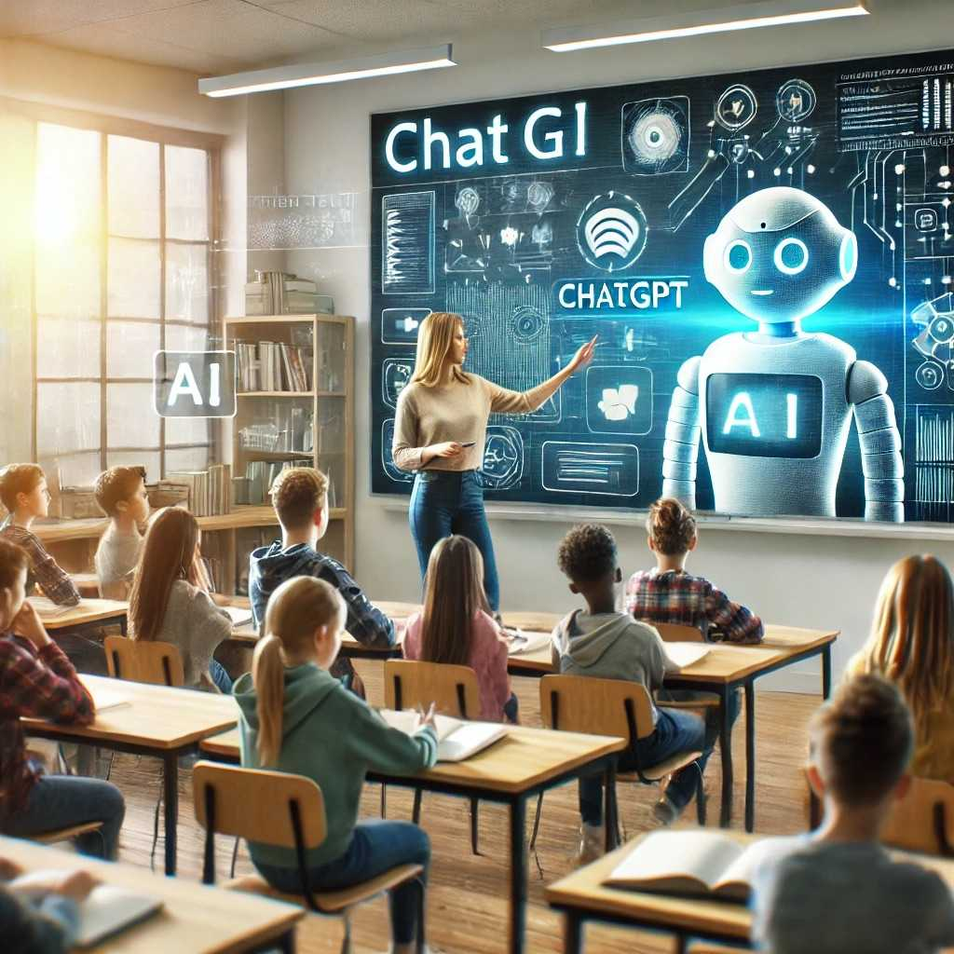
Preguntas Clave: Reflexiones Docentes sobre la IA
¿Cuáles son mis principales retos personales ante este nuevo mundo de la IA?
Aprender a evaluar tareas en las que se ha usado IA sin desincentivar la creatividad humana.
Mantenerme actualizado con la velocidad del cambio tecnológico.
Integrar IA sin perder el contacto humano, el juicio pedagógico y la empatía en el aula.

Slide 6

¿Deseas mas información sobre Creatividad e IA en Educación?
Por favor ingresa a las siguientes pagina de internet.:
https://www.educationwithai.org/ – Una comunidad de educadores compartiendo prácticas reales con IA.
https://experiments.withgoogle.com/collection/ai – Proyectos creativos de Google con IA, ideales para inspiración educativa.
https://runwayml.com/ – Herramienta de generación audiovisual para proyectos en video, diseño y narrativas.
https://chat.openai.com/ – Un espacio para experimentar y aprender a usar modelos de lenguaje como ChatGPT.

Slide 7
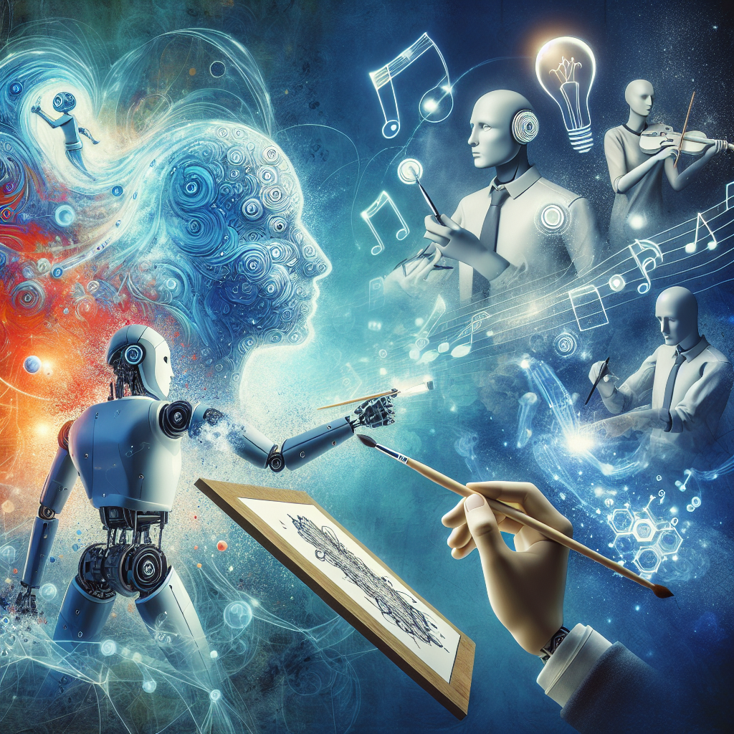
Ideas Creativas para Usar IA en Proyectos Educativos
Creación de avatares históricos interactivos: donde los estudiantes pueden hacer preguntas a personajes del pasado simulados con IA.
Talleres de escritura con IA: donde los alumnos exploran distintos estilos literarios guiados por modelos generativos.
Debates asistidos por IA: se presentan argumentos generados por la IA para ser discutidos críticamente por los estudiantes.
Diseño de logos, posters o campañas sociales: utilizando herramientas como Canva, Midjourney o DALL·E.

Slide 8
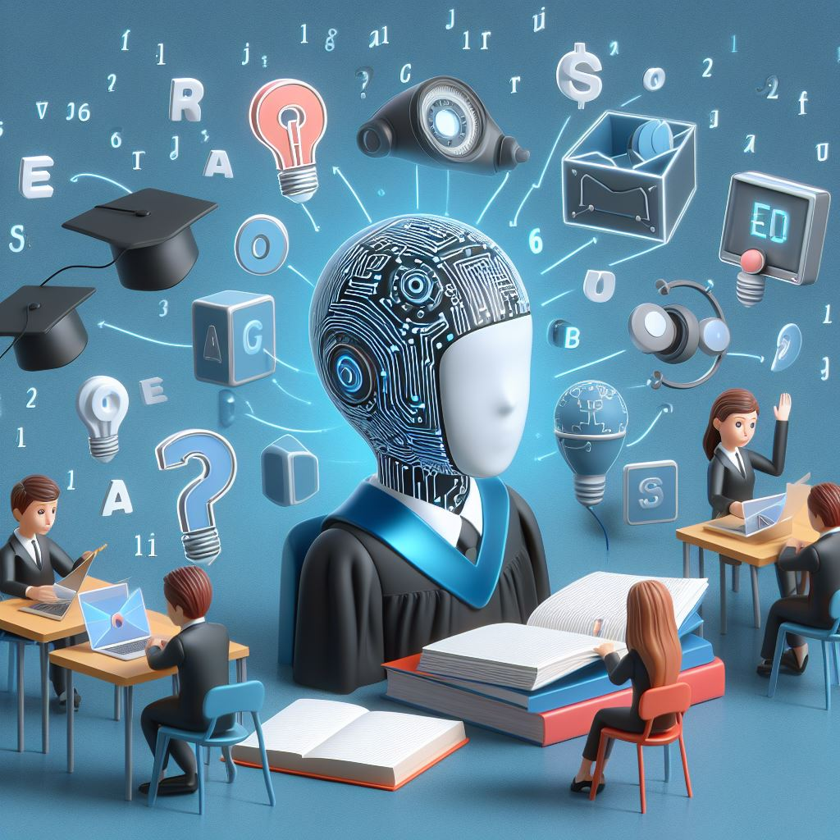
Videos y Canales Recomendados de YouTube
https://www.youtube.com/watch?v=9N1iYDHRZ14
https://www.youtube.com/watch?v=Pka3NixwYmA
https://www.youtube.com/@docentesdigitales
https://www.youtube.com/user/edutopia
https://www.youtube.com/@ai-explained

Slide 9
Videos y Canales Recomendados de YouTube
Enlaces:
https://emersonuan.github.io/firstwebpage/
https://github.com/WilliamFarid/LOGISTICA_4.0.git

